Slide 1
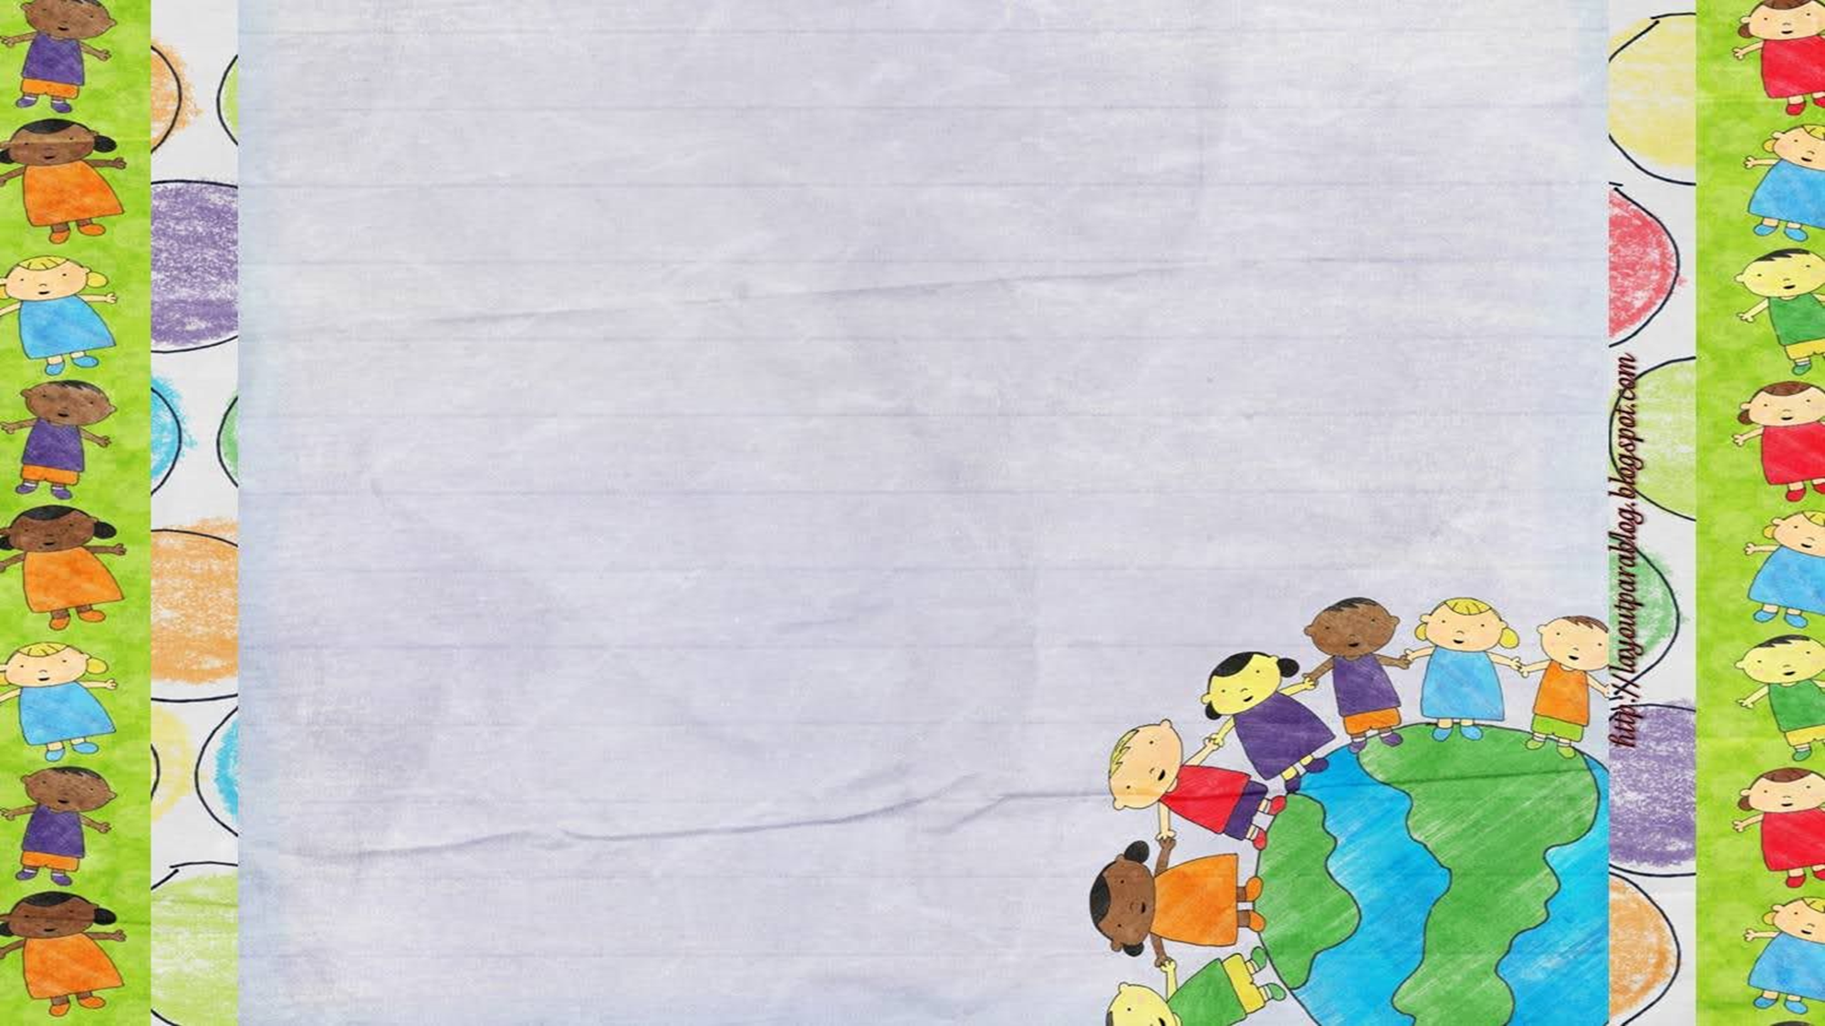
RETROALIMENTACIÓN
ÁMBITO INTERACCIÓN Y COMPRENSIÓN DEL ENTORNO
Núcleo: Pensamiento Matemático

Slide 2

RETROALIMENTACIÓN
Núcleo : Pensamiento Matemático
Segundo Periodo
Aprendizajes Esperados
OA4 Emplear cuantificadores, tales como: “más que”, “menos que”, “igual que”, al comparar cantidades de objetos en situaciones cotidianas
OA5 Emplear los números, para contar, identificar, cuantificar y comparar cantidades hasta situaciones cotidianas o juegos.
OA 6 Emplear los números para comparar cantidades hasta el 10 e indicar orden o posición de algunos elementos en situaciones cotidianas o juegos.
OA7 Representar números y cantidades hasta el 10, en forma concreta, pictórica

Slide 3

Evaluaciones:
Control Formativo :
Cuantificadores 20%
Formativo:
Control :Conteo 20%
Formativo:
Prueba :Números del 1 al 10 20%
Trabajo en clases : 10%
Sumativa 30%

Slide 4
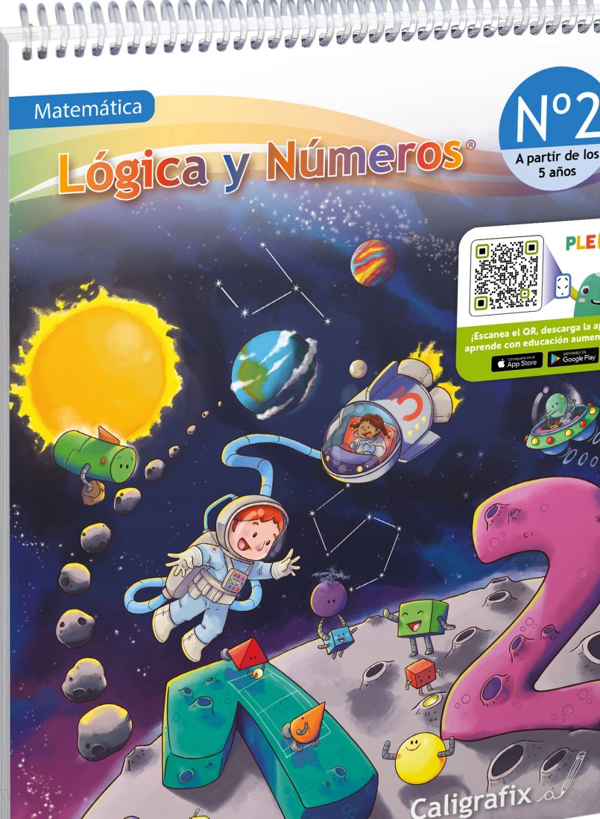
Texto:
Lógica y Números

